Slide 1
Problemi
Imamo n sadežev. Za vsakega poznamo njegovo kalorično vrednost in glikemični indeks. Katere sadeže zmešamo v napitek, da bo ta imel kar se da visok glikemični indeks, hkrati pa ne bo presegel dovoljeno število kalorij.
Izračunati moramo produkt n matrik A₁ * A₂ * ... * A_{n}. V kakšnem vrstnem redu naj jih množimo (torej kako postaviti oklepaje), da bo najmanj dela (najmanj množenj realnih števil).
Matrike A,B,C dimenzij 3 x 4, 4 x 6 in 6 x 10 lahko zmnožimo
(AB)C, kar potrebuje 72 + 180 = 252 množenj realnih števil ali pa kot
A(BC), 240 + 120 = 360 množenj
V neurejenem seznamu števil poišči 100ti podatek po velikosti.

Slide 2
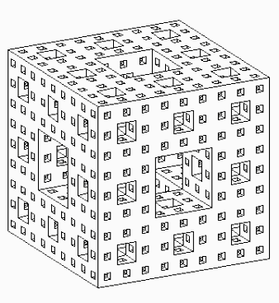
Problemi
Izračunaj volumen telesa, preluknjanega n-krat
Poišči največje in najmanjše število v tabeli števil
Uredi podatke po velikosti.
Izračunaj produkt naravnih števil od 1 do n.

Slide 3
Različni problemi
Naloga:
Sestavi navodila (postopek), s katerim bi problem rešil
Navkljub različnosti:
Skupni prijem: rekurzija

Slide 4
Rekurzija
Rešitev problema – v določenem delu podana s samim problemom, le nad manjšim obsegom podatkov
V opisu postopka rešitve torej uporabimo kar ta postopek
Torej:
def fun(parametri):
...
... fun(drugi_parametri) // kličemo to isto funkcijo
...
Če želimo priti do rešitve, ne moremo nadaljevati v nedogled
Ustavitveni pogoj:
Kdaj v postopku ne uporabimo istega postopka
Običajno: ko je problem "majhen" (enostaven)

Slide 5
REKURZIJA
Splošni algoritem:
Če je problem majhen, vrni rešitev
Sicer pa
Razdeli problem na manjše podprobleme iste vrste, kot je prvotni problem
Z klicem istega algoritma (rekurzija) pridobi rešitve vseh podproblemov
Združi rešitve podproblemov v enotno rešitev

Slide 6
y^{n}
n je potenca števila 2 (denimo 16)
y¹⁶ = y y y y y y y y y y y y y y y y .... 15 množenj
y¹⁶ = y⁸ y⁸
y⁸ = y⁴ y⁴
y⁴ = y² y²
y² = y y
.................... 4 množenja

Slide 7
y^{n}
Kaj pa, če n npr.14
y¹⁴ = y⁷ y⁷
y⁷ = y⁶y
y⁶ = y³ y³
y³ = y² y
y² = y y ......... 5 množenj

Slide 8
y^{n}
def potenca(y, n) :
if n == 1 : return y else : pom = pot(y, n // 2) if n % 2 == 0 : return pom * pom else : return y * pom * pom

Slide 9
Kaj je torej rekurzija
Kako je v slovarju definirana beseda 'rekurzivno' ?
Piše: Glej 'rekurzivno'.

Slide 10
Seznam seznamov
Seznam seznamov celih števil je seznam, katerega elementi so bodisi cela števila, bodisi seznami seznamov celih števil.
Da bo enostavneje, recimo, da je tudi prazen seznam SSCŠ.
Nekaj primerov
[1, 2, 3]
[1, [2], 3, [2, 3, 4]]
[[[[2]], 1], [2, [[3], [4]]]]
Nekaj nalog
Sestavi funkcijo, ki preveri, če je dan seznam res seznam seznamov celih števil
Sestavi funkcijo, ki prešteje, koliko je v seznamu seznamov celih števil
Sestavi funkcijo, ki ugotovi največjo "globino", na kateri je celo število
Sestavi funkcijo, ki sešteje vsa cela števila v seznamu seznamov
Sestavi funkcijo, ki "splošči" seznam seznamov v navaden seznam celih števil

Slide 11
Preštej cela števila v seznamu seznamov celih števil
Nekaj primerov
preštejCelaSSCS([1, 2, 3])
3
preštejCelaSSCS([ 1, [2], 3, [2, 3, 4]])
6
preštejCelaSSCS([[[[2]], 1], [2, [[3], [4]]]])
5

Slide 12
Preštej cela števila v seznamu seznamov celih števil
Ideja
Predpostavimo, da je parameter zagotovo seznam seznamov celih števil
Nastavimo števec na nič
Gremo preko seznama
Če je element celo število (isinstance(slt, int)), povečamo števec za 1
Če pa element NI celo število, je seznam seznamov. Zato števec povečamo za število celih števil v tem seznamu
Kar seveda ugotovimo z rekurzivnim klicem
Kaj pa ustavitveni pogoj?
V praznem seznamu ni nobenega celega števila

Slide 13
ALGORITEM
def preštejCelaSSCS(seznam)
Če je seznam prazen: vrni rezultat 0
kolikoJeŠtevil = 0
Z elt preleti vse elemente seznama:
Če je elt celo število: kolikoJeŠtevil += 1
Sicer: # preštejemo, koliko jih je v tem seznamu
kolikoVSeznamu = preštejCelaSSCS(elt)
kolikoJeŠtevil = += kolikoVSeznamu
Vrni rezultat kolikoJeŠtevil

Slide 14
DEMO

Slide 15
Izpiši števila od 1 do n
Nerekurzivno
def izpis(n) :
for i in range(1, n + 1):
print(i)

Slide 16
"Šefovsko razmišljanje"
Denimo, da znamo izpisati samo zadnje število (n).
Potem potrebujemo nekoga, ki zna izpisati števila od 1 do n-1
Ali: imamo funkcijo izpisDoNminus1
def izpis(n) :
izpisDoNminus1(n – 1)
print(n)
Kako bi bila videti funkcija izpisDoNminus1?
Enako kot izpis!
def izpis(n) :
izpis(n – 1)
print(n)

Slide 17
Za n = 3
klic: izpis(3)
klic: izpis(2)
klic: izpis(1)
klic: izpis(0),
klic: izpis(-1)
…
vsak klic funkcije delo prelaga dalje.
Če delo samo prelagamo, ne bo nikoli narejeno!
Gordijski vozel prerežemo tako, da končno nekdo nekaj res naredi.

Slide 18
Izpis(1)
Ne bo več prelagal dela, ampak res izpisal
def izpis(n) :
if n == 1:
print(1)
else :
izpis(n – 1)
print(n)

Slide 19
Rekurzivno izpiši števila od 1 do n
Sestavi rekurzivno metodo, ki izpiše vsa števila od 1 do n
Ideja:
Najprej izpišemo števila od 1 do n – 1:
enak problem – klic te funkcije
Izpišemo število n
Potrebujemo še ustavitveni pogoj, ko "dela ne prelagamo naprej"
Ko je n = 1, le izpišemo 1!

Slide 20
Metoda izpis(n)
def izpis(n) :
if n == 1:
print(1)
else :
izpis(n – 1)
print(n)

Slide 21
Dogajanje
klic: izpis(3)
zaustavitveni pogoj ni izpolnjen, zato:
klic: izpis(2)
zaustavitveni pogoj ni izpolnjen, zato:
klic: izpis(1)
zaustavitveni pogoj je izpolnjen
izpišemo 1
vrnemo se iz klica izpis(1)
vrnili smo se iz klica izpis(1)
izpišemo 2
vrnemo se iz klica izpis(2)
vrnili smo se iz klica izpis(2)
izpišemo 3
vrnemo se iz klica izpis(3)
vrnili smo se iz klica izpis(3)
končamo

Slide 22
Izpis nazaj
def izpis(n) :
if n == 1:
print(1)
else :
izpis(n – 1)
print(n)
def izpisNazaj(n) :
if n == 1:
print(1)
else :
print(n)
izpisNazaj(n – 1)
Le zamenjamo, kdaj se vračamo

Slide 23
Faktoriela
7! = 1 * 2* 3 * 4 * 5 * 6 * 7
3! = 6
Zelo hitro naraščajoča zadeva
3! = 6
5! = 120
42! = 1405006117752879898543142606244511569936384000000000
Rekurzivna definicija: n! = n * (n-1)!
n! bomo izračunali, če bomo poznali (n-1)!
3! = 3 * 2!
2! = 2 * 1! =
1! = 1 * 0! =
0! = 0 * (-1)! = ???
1! = 1

Slide 24
Faktoriela - postopek
Faktoriela(n):
Če je n = 1, je rezultat 1
sicer pa
pom = faktoriela(n – 1)
rezultat = n * pom

Slide 25
Faktoriela
1! = 1
n! = n * (n-1)!
def faktoriela(n) :
if n == 1 :
return 1
else :
doNm1 = faktoriela(n-1)
rez = n * doNm1
return rez
print("4! = " + str(faktoriela(4)))

Slide 26
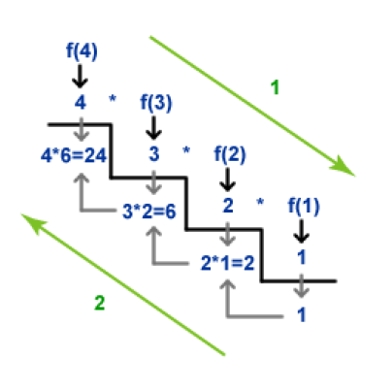
Faktoriela
Rekurzivno reševanje faktoriele

